Slide 1
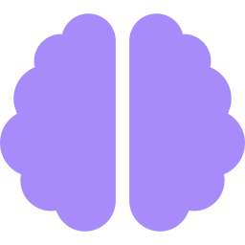
Yapay Sinir Ağları
Perceptron'dan Derin Öğrenmeye
Derin Öğrenme ile Görüntü İşleme - Hafta 8
Yüksek Lisans Dersi

Slide 2

Bugünkü Ders Akışı
1
Biyolojik İlham
Beyin ve yapay nöron
Neden Bu Ders Önemli?
2
Perceptron
İlk 7 haftada öğrendiğiniz görüntü işleme tekniklerinin çoğu el ile tasarlanmış filtreler kullanıyor
İlk yapay nöron modeli + Python kodu
3
Perceptronun Sınırları
Yapay sinir ağları bu filtreleri otomatik olarak öğrenebilir
XOR problemi ve doğrusal ayrılamazlık
4
Çok Katmanlı Ağlar (MLP)
Gizli katmanlar ve backpropagation
Modern görüntü işleme = Derin öğrenme
5
Görüntü İşleme için CNN
Konvolüsyon ve modern mimariler
Bu hafta, temellerden başlayarak neden derin öğrenmeye ihtiyaç duyulduğunu adım adım göreceğiz
6
İleri Seviye Ağlar
RNN, GAN, Transformer, ViT

Slide 3
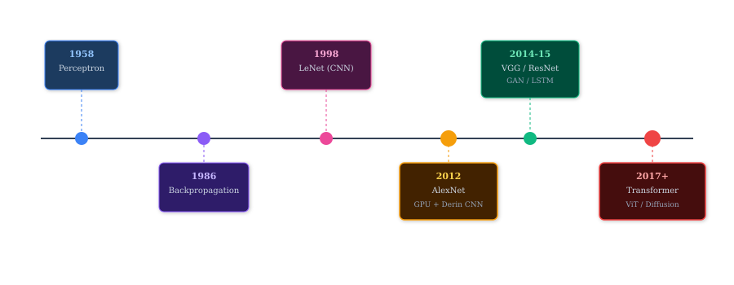
Derin Öğrenmenin Tarihsel Yolculuğu
"Yapay zeka araştırmasının her dönemi, bir önceki dönemin sınırlamalarından doğmuştur."

Slide 4

Biyolojik Nörondan Yapay Nörona
Biyolojik Nöron
Yapay Nöron
Dendritler
Sinyalleri alır (girdiler)
Girdiler (x)
Özellik değerleri
Hücre Gövdesi
Sinyalleri toplar ve işler
Ağırlıklar (w)
Bağlantı kuvvetleri
Akson
Sonucu iletir (çıktı)
Toplam (Σ)
Ağırlıklı toplam
Sinaps
Nöronlar arası bağlantı (ağırlıklar)
Aktivasyon (f)
Doğrusal olmayan dönüşüm
Eşik Değeri
Yeterli sinyal → ateşleme
Çıktı (ŷ)
Tahmin değeri
İnsan beyni ~86 milyar nöron ve ~100 trilyon sinaptik bağlantı içerir

Slide 5
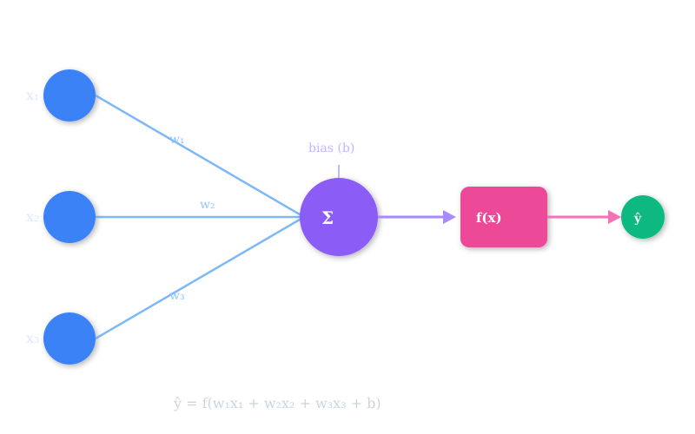
Perceptron: İlk Yapay Nöron (1958)
Frank Rosenblatt tarafından geliştirilen perceptron, tek katmanlı bir yapay nöron modelidir.
Perceptron, doğrusal olarak ayrılabilen problemleri çözebilir.

Slide 6
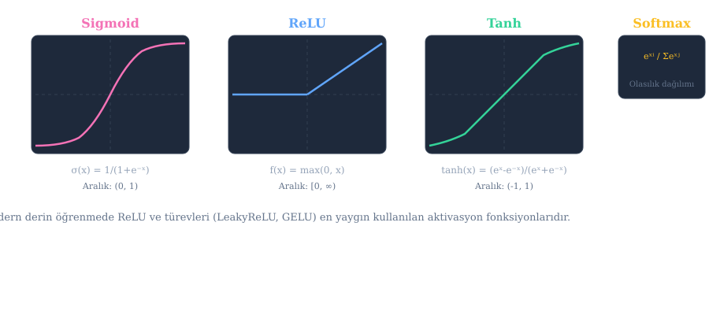

Aktivasyon Fonksiyonları
Doğrusal olmayan dönüşüm sağlayarak ağın karmaşık desenleri öğrenmesini mümkün kılar.
Aktivasyon fonksiyonu olmadan, ne kadar katman eklersek ekleyelim, sonuç yine doğrusal bir model olur!

Slide 7

Python ile Perceptron
import numpy as np
class Perceptron:
def __init__(self, n_features, lr=0.01):
self.weights = np.zeros(n_features)
self.bias = 0
self.lr = lr
def predict(self, x):
z = np.dot(x, self.weights) + self.bias
return 1 if z >= 0 else 0
def train(self, X, y, epochs=100):
for _ in range(epochs):
for xi, yi in zip(X, y):
pred = self.predict(xi)
error = yi - pred
self.weights += self.lr * error * xi
self.bias += self.lr * error
# AND kapısı örneği
X = np.array([[0,0],[0,1],[1,0],[1,1]])
y = np.array([0, 0, 0, 1])
p = Perceptron(n_features=2)
p.train(X, y, epochs=10)
for xi in X:
print(f"{xi} -> {p.predict(xi)}")
Kod Açıklaması
Başlatma
Ağırlıklar sıfır, bias sıfır
predict()
Ağırlıklı toplam + eşik fonksiyonu
train()
Hata bazlı ağırlık güncelleme
Güncelleme kuralı
w += lr × error × x
AND Kapısı
Sadece (1,1) → 1, diğerleri 0

Slide 8

Perceptron Neler Yapabilir?
AND Kapısı
OR Kapısı
NOT Kapısı
x₁ | x₂ | ŷ
0 | 0 | 0
0 | 1 | 0
1 | 0 | 0
1 | 1 | 1
x₁ | x₂ | ŷ
0 | 0 | 0
0 | 1 | 1
1 | 0 | 1
1 | 1 | 1
x₁ | ŷ
0 | 1
1 | 0
w=[-1], b=0.5
w=[1,1], b=-1.5
w=[1,1], b=-0.5
Tüm bu problemler doğrusal bir karar sınırı ile çözülebilir.

Slide 9

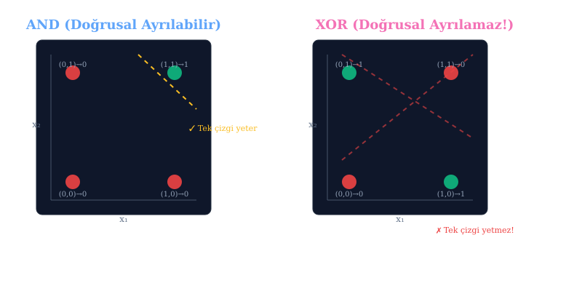
Perceptronun Sınırı: XOR Problemi
Minsky & Papert (1969): Perceptron doğrusal olarak ayrılamayan problemleri çözemez!
Bu keşif, yapay sinir ağı araştırmalarında uzun bir "kış" dönemini başlattı. Çözüm: Birden fazla nöron ve gizli katmanlar!

Slide 10
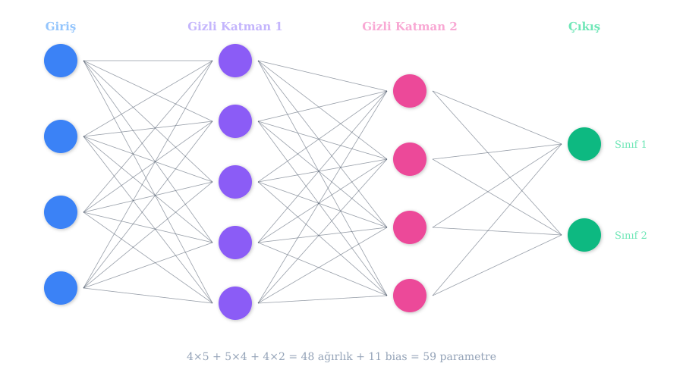
Çözüm: Çok Katmanlı Perceptron (MLP)
Gizli katmanlar ekleyerek doğrusal olmayan karar sınırları oluşturabiliriz!
Universal Approximation Theorem: Yeterli sayıda nöron içeren tek gizli katmanlı bir MLP, herhangi bir sürekli fonksiyonu yaklaşık olarak temsil edebilir!

Slide 11
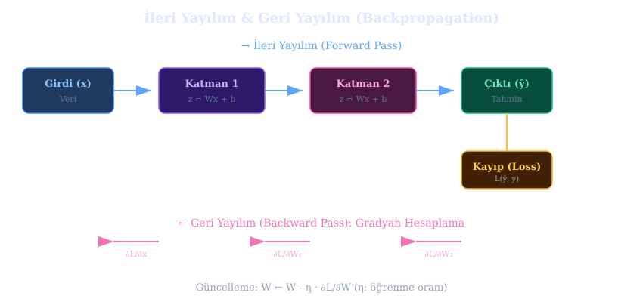
Ağırlıkları Nasıl Öğreniyoruz?
1. İleri Yayılım
2. Kayıp Hesapla
3. Geri Yayılım
Girdiyi ağdan geçirerek tahmin üret
Tahmin ile gerçek arasındaki farkı ölç
Zincir kuralı ile gradyanları hesapla ve ağırlıkları güncelle

Slide 12
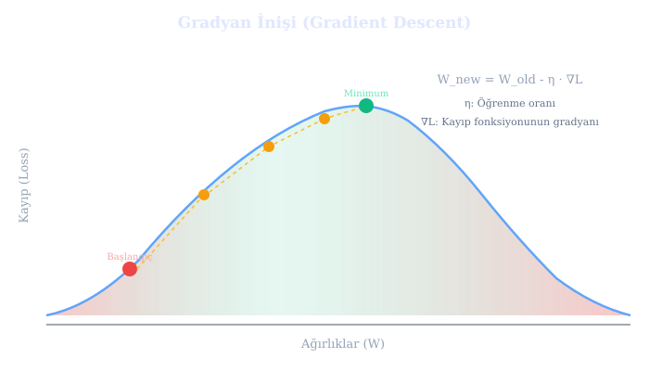
Gradyan İnişi (Gradient Descent)
Batch GD
Stochastic GD
Mini-Batch GD
Tüm veriyi kullanır. Yavaş ama kararlı.
Tek örnek kullanır. Hızlı ama gürültülü.
Küçük gruplar. En yaygın yöntem!

Slide 13


MLP Görüntü İşleme İçin Neden Yetersiz?
Parametre Patlaması
Uzamsal Bilgi Kaybı
Öteleme Duyarlılığı
224×224×3 = 150.528 girdi pikseli
512 nöronlu gizli katman
= 77 milyon parametre
sadece ilk katman için!
Görüntü düzleştirildiğinde
piksellerin komşuluk ilişkisi
tamamen kaybolur.
(1,1) ile (1,2) pikselleri
arasındaki ilişki bilinmez.
Bir kediyi sol üstte
tanısa bile sağ altta
tanıyamaz.
Her konum için yeniden
öğrenmek gerekir.
Çözüm → Görüntünün uzamsal yapısını koruyan özel bir mimari: Convolutional Neural Network (CNN)

Slide 14
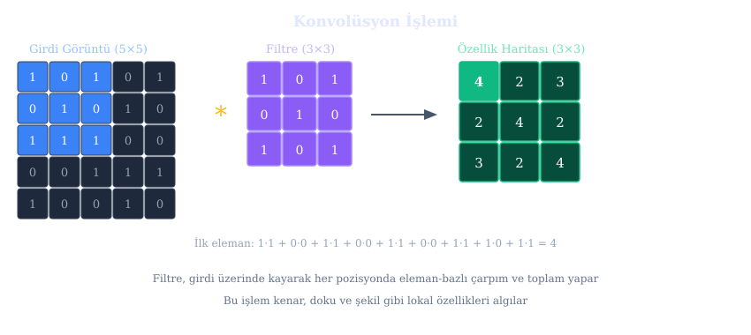
Konvolüsyon: CNN'in Temel Taşı
Not: OpenCV'de kullandığımız filtreler (Sobel, Gaussian, Laplacian) aslında birer konvolüsyon işlemidir!

Slide 15
CNN vs MLP: Neden CNN?
Özellik | MLP | CNN
Bağlantı | Tam bağlı (fully connected) | Lokal bağlı (filtre)
Parametre sayısı | Çok fazla (milyonlarca) | Az (paylaşımlı ağırlıklar)
Uzamsal bilgi | Kaybolur (düzleştirme) | Korunur (2D yapı)
Öteleme değişmezliği | Yok | Var (havuzlama ile)
Hiyerarşik öğrenme | Sınırlı | Doğal (düşük → yüksek)
Örnek: 224×224 görüntüde 3×3 filtre → Sadece 9 ağırlık (MLP'de 150.528!)
Aynı filtre tüm görüntüye uygulanır → Ağırlık paylaşımı

Slide 16
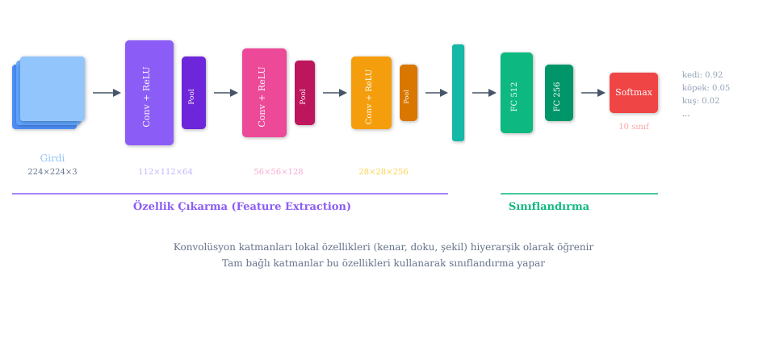
CNN Mimarisi: Uçtan Uca
Konvolüsyon Katmanı
Havuzlama (Pooling)
Tam Bağlı (FC)
Filtreler ile özellik çıkarır
Boyut küçültür, hesap azaltır
Özellikleri sınıflandırır

Slide 17
CNN: Hiyerarşik Özellik Öğrenme
Her katman, bir önceki katmanın öğrendiği özellikleri birleştirerek daha karmaşık özellikler oluşturur.
Katman 1-2
Katman 3-4
Katman 5-7
Son Katmanlar
Düşük seviye
Orta seviye
Yüksek seviye
Semantik
Kenarlar, Köşeler
Renk geçişleri
Dokular, Desenler
Basit şekiller
Nesne parçaları
Göz, kulak, tekerlek
Tam nesneler
Yüz, araba, kedi
Bu durum, OpenCV'deki elle tasarlanmış filtrelerin (Sobel, Canny) yerini otomatik öğrenilen filtrelerin aldığını gösterir.

Slide 18
Ünlü CNN Mimarileri: ImageNet Evrimi
AlexNet (2012)
8 katman, GPU eğitimi, ReLU, Dropout
VGG (2014)
19 katman, küçük 3×3 filtreler, sadelik
GoogLeNet (2014)
22 katman, Inception modülü, verimlilik
ResNet (2015)
152 katman, skip connections, çok derin
EfficientNet (2019)
NAS ile otomatik tasarım, ölçekleme
2015'ten itibaren CNN'ler insan performansını geçmiştir!

Slide 19
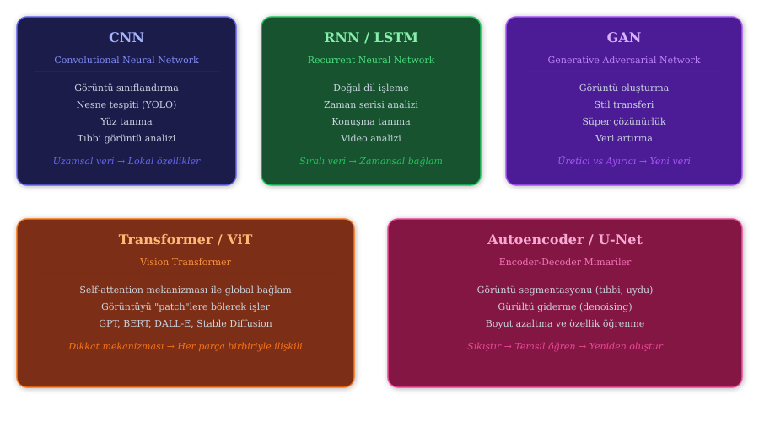
CNN Ötesi: İleri Seviye Ağ Mimarileri

Slide 20
Transfer Öğrenme: Dev Modellerin Gücü
Sıfırdan eğitmek yerine, önceden eğitilmiş modelleri kendi problemimize uyarlayabiliriz.
1
2
3
4
Önceden Eğitilmiş Model
Özellik Çıkarıcıyı Dondur
Son Katmanı Değiştir
İnce Ayar (Fine-tune)
ImageNet üzerinde
milyonlarca görüntü
ile eğitilmiş
(ResNet, VGG, vb.)
Konvolüsyon katmanlarının
ağırlıklarını koru
(öğrenilmiş filtreler
zaten güçlü)
Kendi probleminize
uygun yeni sınıflandırıcı
ekleyin
(örn: 2 sınıf → kedi/köpek)
Kendi veriniz ile
kısa sürede eğitin
Az veri bile yeterli!
(100-1000 görüntü)
Transfer öğrenme, derin öğrenmeyi pratik ve erişilebilir kılan en önemli tekniklerden biridir.

Slide 21





Pratik İpuçları & Araçlar
PyTorch
TensorFlow / Keras
OpenCV + DNN
Araştırma odaklı
Dinamik grafik
En popüler (akademi)
Üretim odaklı
Kolay kullanım
Google desteği
Eğitilmiş model çalıştırma
Gerçek zamanlı
C++ performansı
Veri artırma (augmentation) kullanın: döndürme, çevirme, renk değiştirme
Batch normalization ile eğitimi stabilize edin
Dropout ile aşırı öğrenmeyi (overfitting) önleyin
Öğrenme oranı scheduling ile performansı artırın

Slide 22


Özet & Sonraki Adımlar
Bugün Öğrendiklerimiz
Gelecek Hafta
Perceptron: Tek nöron, doğrusal sınıflandırma
PyTorch ile CNN implementasyonu
Kendi CNN modelinizi eğiteceksiniz!
Gerçek görüntü verisi ile çalışma
XOR problemi: Perceptronun sınırları
MLP: Gizli katmanlar + Backpropagation
MLP'nin görüntü işlemedeki yetersizliği
CNN: Konvolüsyon, havuzlama, özellik hiyerarşisi
Alıştırma
Modern mimariler: ResNet, GAN, Transformer
1. Perceptron kodunu XOR için deneyin
2. 2 gizli katmanlı MLP ile XOR'u çözün
3. PyTorch kurulumunu yapın
Transfer öğrenme: Pratik derin öğrenme
"Derin öğrenme, bilgisayar görüsünü tamamen dönüştürdü — artık makineler görebiliyor."

Slide 23
Teşekkürler!
Sorular & Tartışma
Derin Öğrenme ile Görüntü İşleme - Hafta 8

